Slide 1
Servicios de Mensajes con JMS
Introducción

Slide 2
ÍNDICE
Dominios de Mensajería
JEE y Glassfish Server
Arquitectura JMS
Modelo de Programación JMS
Composición de un Mensaje
Recepción de mensajes y acuse de recibo
Lectura síncrona y asíncrona de mensajes
Filtrado de mensajes
Browser de mensajes

Slide 3
Dominios de Mensajería
Existen 2 modelos/dominios de mensajería:
• Punto a Punto (PTP), en la que un mensaje se consume por un único consumidor.
• Publicación/Subscripción(Pub/Sub), en la que un mensaje se consume por muchos consumidores.

Slide 4
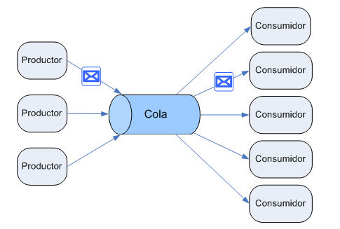
Punto a Punto
Un mensaje lo consume un único consumidor (1:1)
Puede haber varios emisores
El destino del mensaje es un cola definida y con un nombre
Orden FIFO (Si no se establece diferencia de prioridad)
Receptor confirma recepción (ACK)

Slide 5
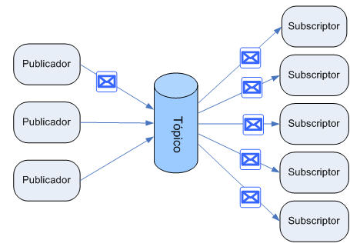
Publicación/Subscripción
Un mensaje puede consumirse por múltiples consumidores (1:N)
El destino es un tópico
Funciona como una pila (sin encolar / sobreescribe)
El sistema distribuye los mensajes que llegan al tópico a sus respectivos subscriptores
Solo se obtienen los mensajes que se reciban luego de suscribirse

Slide 6
JavaEE y Glassfish Server

Slide 7
Arquitectura JMS
Cliente JMS (Productor JMS / Consumidor JMS)
Mensaje JMS (Cabecera / Propiedades / Cuerpo)
Dominio JMS (Colas / Tópicos)
Objetos Administrados (Factoría de Conexión / Destino)
Objetos JMS preconfigurados que contienen datos de configuración específicos del proveedor, los cuales utilizarán los clientes. Los clientes acceden a estos objetos mediante JNDI
-- JNDI: El Java Naming and Directory Interface (JNDI) es un interface de programación (API) que proporciona funcionalidades de nombrado y directorio a las aplicaciones escritas usando Java. De esta manera los clientes JMS pueden buscar un servicio y obtener referencias a los objetos administrados sin conocer los detalles de implementación
-- Objetos Administrados:
-- Factorías de Conexión: Los clientes utilizan una factoría para crear conexiones al proveedor JMS, encapsulando un conjunto de parámetros de configuración de la conexión que han sido previamente definidos por el administrador del servidor de mensajes
-- Destino: objeto (cola/tópico) al cual se direccionan y envían los mensajes, y desde donde se reciben los mensajes.

Slide 8
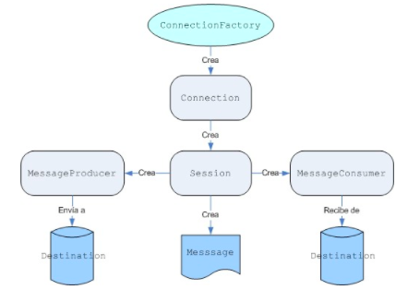
Modelo de Programación JMS

Slide 9
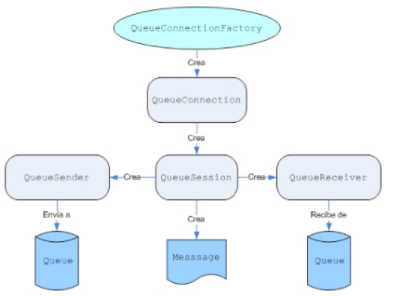
Programación JMS - Colas

Slide 10
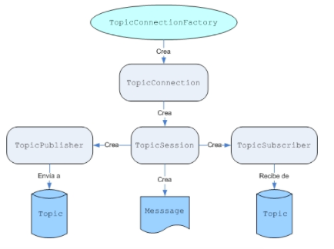
Programación JMS - Tópicos

Slide 11
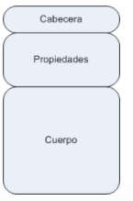
Composición de un Mensaje
Las cabeceras ofrecen metadatos sobre el mensaje utilizado por ambos clientes y el proveedor JMS.
Las propiedades son campos opcionales dentro del mensaje para añadir información adicional al mensaje.
El cuerpo puede contener tanto texto como datos binarios mediante los diferentes tipos de mensajes.
En las cabeceras: a) Persistente o no Persistente. b) Expiración del mensaje (tiempo). c) Prioridad del mensaje.
En las propiedades: a) Definidas por el modelo (ver manual), b) Propias
En el cuerpo del mensaje:
Tipos de mensaje. a) Map b) Bytes C) Stream d) Text e) Object (serializable)

Slide 12
Acuse de Recibo (ACK)
Hasta que no se recibe un acuse de recibo de un mensaje, éste no se considera consumido exitosamente. El consumo exitoso de un mensaje se lleva a cargo en tres fases:
El cliente recibe el mensaje
El cliente procesa mensaje
Se acusa el recibo del mensaje. Este acuse se inicia por parte del proveedor JMS o por el cliente, dependiendo del modo de acuse de la sesión.
Sesiones Transaccionales: ACK automático
Sesiones No Transaccionales: a) AUTO_ACK -> El Cliente automáticamente realiza ACK
b) CLIENT_ACK -> el cliente avisa con acknowledge()

Slide 13
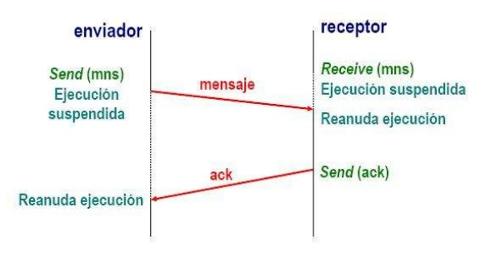
Lectura síncrona y asíncrona de mensajes

Slide 14
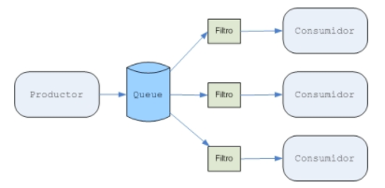
Filtrado de Mensajes (Selector)
En ocasiones necesitaremos ser más selectivos a la hora de recibir un mensaje de una determinada cola o tópico. El filtrado de mensajes nos va a permitir elegir qué mensajes consumir, de modo que no sea obligatorio consumir todos los mensajes de un destino.

Slide 15
Browser de Mensajes
Hasta ahora… Cómo consumir mensajes, pero supongamos que solo queremos consultar el contenido de la cola sin consumir los mensajes. Para este propósito, en vez de utilizar un Consumidor se crea un Browser.

